Slide 1




Проведення дистанційних засідань ОМС
в умовах воєнного стану
КИЇВ, 2022

Slide 2

Зустріч/тренінг відбувається у рамках Програми «Децентралізація приносить кращі результати та ефективність» (DOBRE), що виконується міжнародною організацією Глобал Ком’юнітіз (Global Communities) та фінансується Агентством США з міжнародного розвитку (USAID).

Slide 3
Підстави проведення дистанційних засідань ОМС

Slide 4

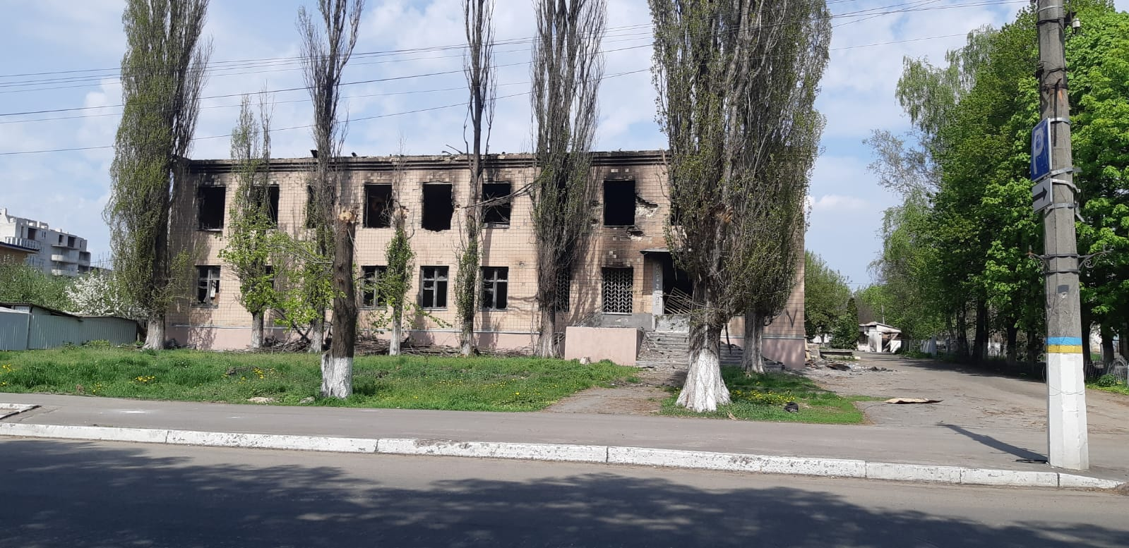
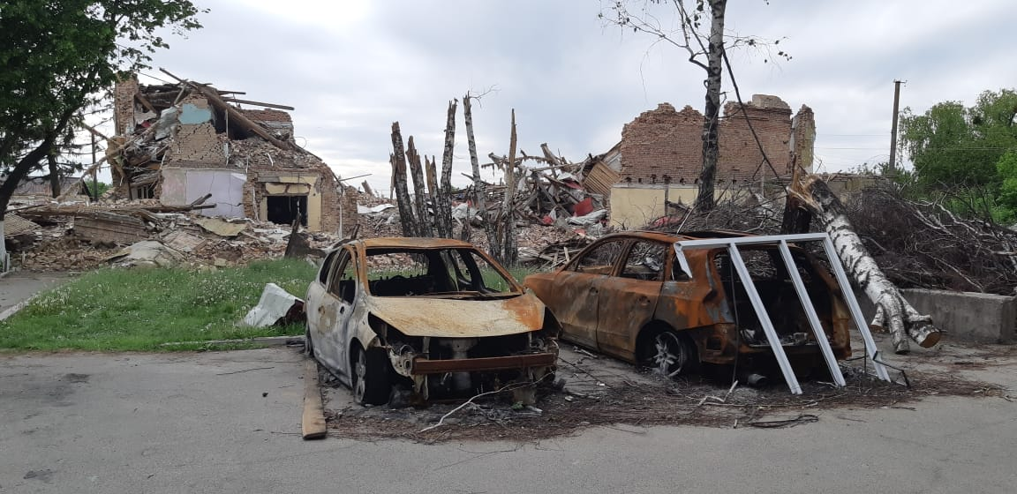
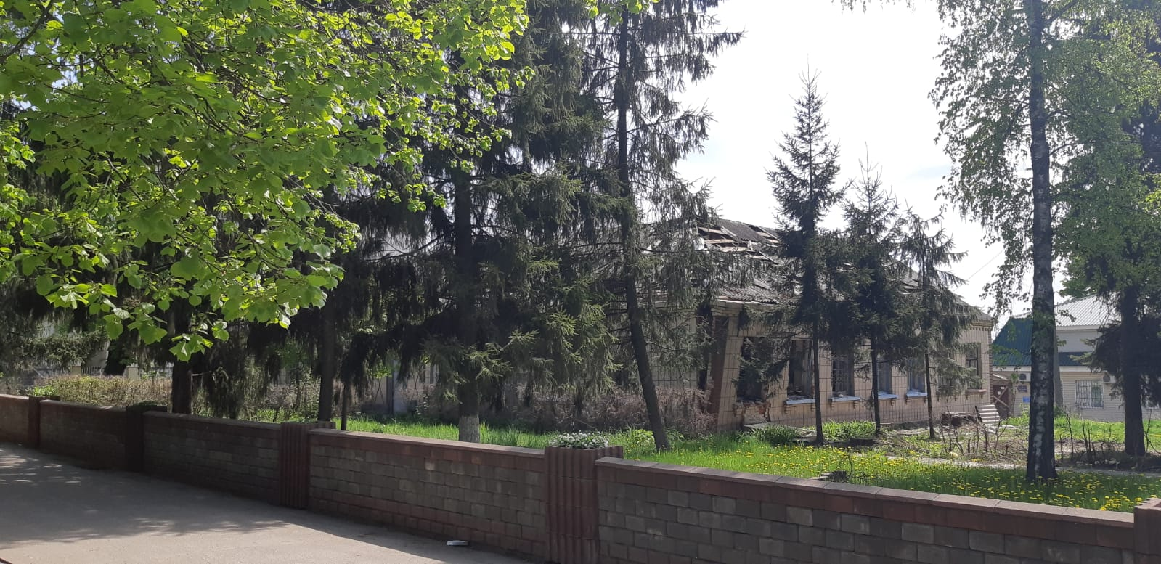
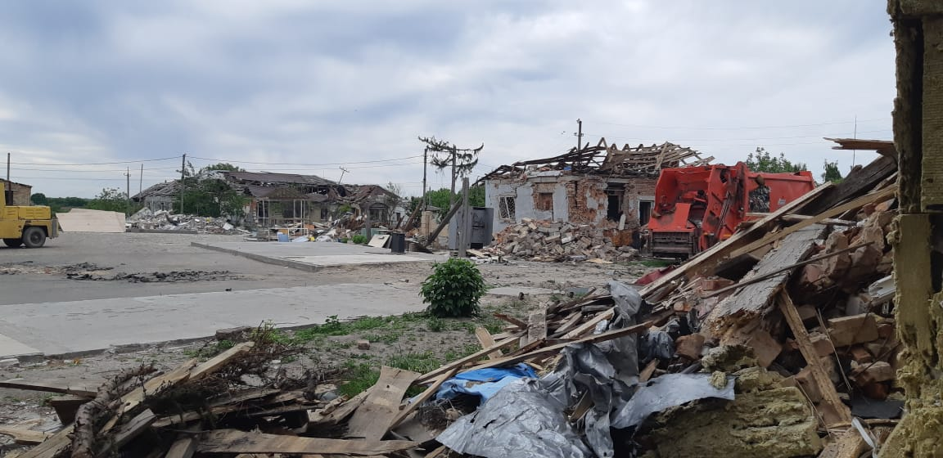
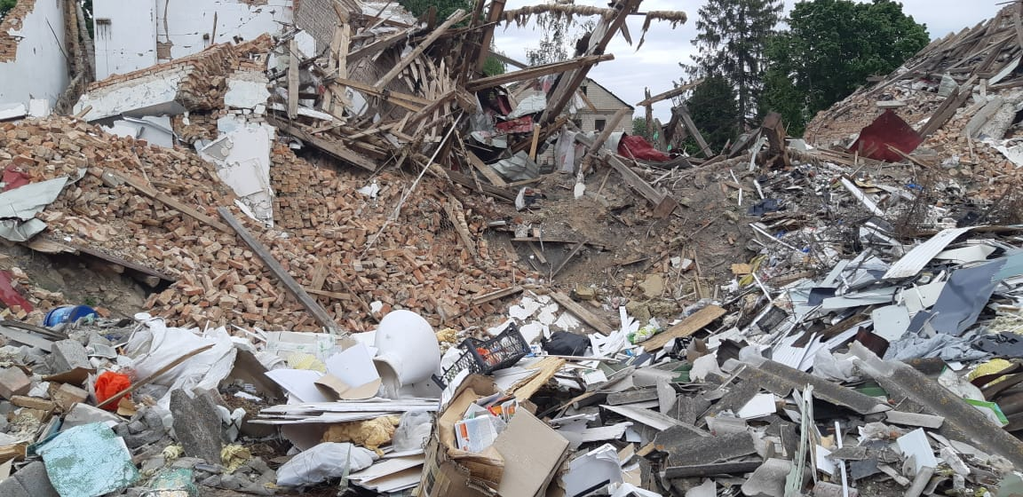
Повномасштабна збройна агресія Російської Федерації
спричинила численні руйнування об’єктів цивільної інфраструктури на території України.
Зруйновано тисячі житлових будинків, адміністративних будівель, лікарень, шкіл, закладів та пам’яток
культури та мистецтва.
Понад 6,5 мільйонів жителів були змушені покинути територію України у пошуках прихистку за кордоном, ще понад 8 мільйонів покинули свої домівки, перемістившись на більш безпечні території всередині країни*
* За даними з офіційних повідомлень ЗМІ станом на середину травня 2022 року.
Для ілюстрації використані фото консультантів та їх колег, зроблені у травні-червні 2022 року у Київській області

Slide 5
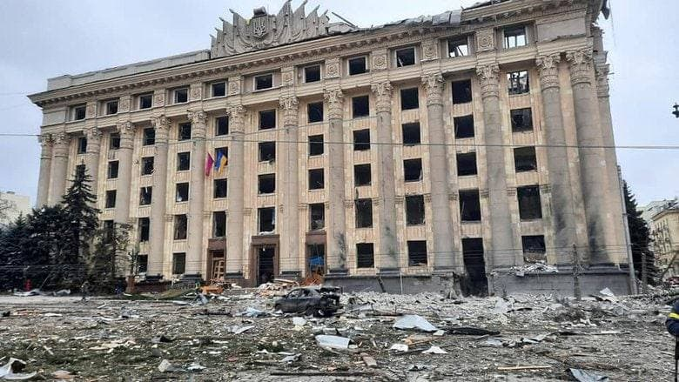
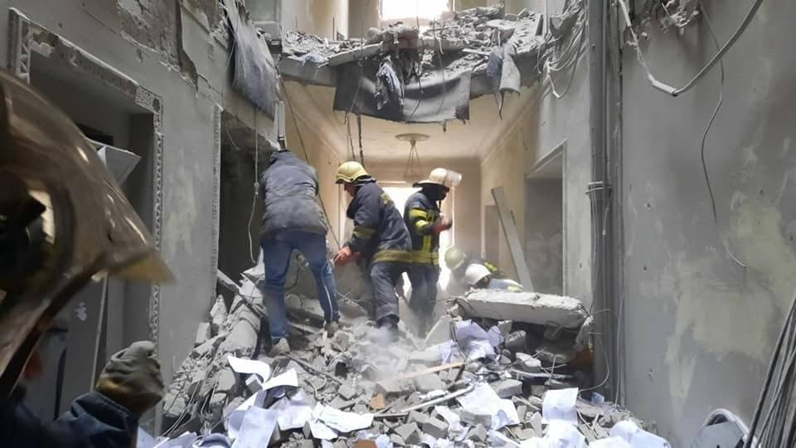
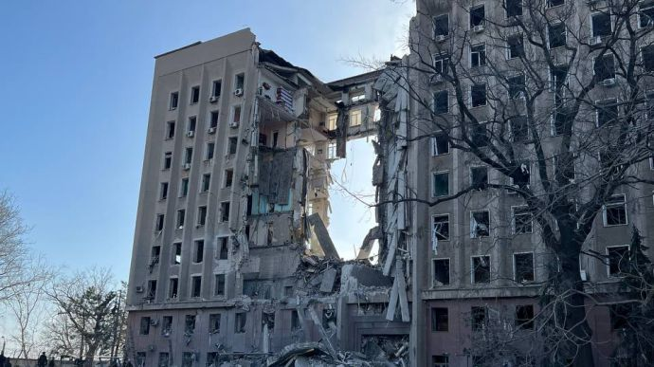
У зв’язку з цим, а також
ураховуючи продовження постійних обстрілів територій України,
зважаючи, що адміністративні будівлі органів публічної влади
продовжують бути мішенями агресора,
виникла гостра потреба у організації дистанційної роботи ОМС
в умовах воєнного стану
Для ілюстрації використані фото, опубліковані виданнями «Українська правда» та «Апостроф»

Slide 6
Чи є законодавчі підстави для цього?

Slide 7

Ми вже, мабуть, усі забули, та
відповідно п. 1 Постанови КМУ від 09.12.2020 р. № 1236 «Про встановлення карантину та запровадження обмежувальних протиепідемічних заходів з метою запобігання поширенню на території України гострої респіраторної хвороби COVID-19, спричиненої коронавірусом SARS-CoV-2»
на території України до 31.08.2022 р. діє карантин

Slide 8
Пункт 11-1 Розділу V Закону № 280 дозволяє
в період карантину, встановленого Кабінетом Міністрів України з метою запобігання поширенню на території України коронавірусної хвороби (COVID-19), проводити пленарні засідання місцевих рад, засідання виконавчих комітетів сільських, селищних, міських рад, постійних депутатських комісій в режимі відеоконференції або аудіоконференції (дистанційне засідання), крім питань, що потребують таємного голосування
І нібито це вирішує проблеми із дистанційною роботою ОМС, але…

Slide 9
Дистанційні засідання за п. 11-1 можуть включати лише
питання невідкладного внесення змін до місцевого бюджету, інші питання щодо невідкладних робіт з ліквідації наслідків надзвичайних ситуацій або якнайшвидшої ліквідації особливо тяжких надзвичайних ситуацій, спричинених спалахами, епідеміями та пандеміями, чи реалізації повноважень, пов’язаних з такими обставинами, процедурні питання
(пп. 4 п. 11-1)

Slide 10
Чи можна тут застосувати аналогію?
А якщо розпорядженням голови?
А якщо усі депутати згідні?

Slide 11

Ні
ОМС та їхні посадові особи зобов'язані діяти лише на підставі, в межах повноважень та у спосіб, що передбачені Конституцією та законами України
(ч. 2 ст. 19 Конституції України)
Аналогія закону та аналогія права не застосовується для визначення підстав, меж повноважень та способу дій органів державної влади та місцевого самоврядування (ч. 6 ст. 7 КАС України)

Slide 12
Розгонимо трошки паніки?
Чому мовчить законодавець?! Що робити?! Усе пропало?!

Slide 13
Загорнемо паніку назад:
Усі підстави для організації дистанційної роботи ОМС законодавець вже дав –
далі справа за вами

Slide 14
Повернемося до п. 11-1:
У період карантину до порядку денного дистанційних засідань ОМС та їхніх постійних комісій можуть включатися питання невідкладного внесення змін до місцевого бюджету, інші питання щодо невідкладних робіт з ліквідації наслідків надзвичайних ситуацій або якнайшвидшої ліквідації особливо тяжких надзвичайних ситуацій, спричинених спалахами, епідеміями та пандеміями, чи реалізації повноважень, пов’язаних з такими обставинами, процедурні питання
(пп. 4 п. 11-1)

Slide 15
А це означає, що
користуючись приписами п. 11-1 розділу V Закону № 280
ви можете до 31.08.2022 р.
провести дистанційне засідання ради щодо процедурних питань,
яким внести зміни до регламенту ради, регламенту чи положення про виконавчий комітет, положень про постійні комісії, де визначити:
порядок організації дистанційних засідань ОМС на період воєнного стану,
особливості оприлюднення окремих категорій рішень ОМС в умовах війни,
інші процедурні моменти, актуальні для вашої громади

Slide 16

А що, так можна?

Slide 17
ТАК
Закон № 280 встановлює лише загальні засади організації роботи ОМС.
Уся деталізація процедур, зокрема скликання чергової та позачергової сесії ради, призначення пленарних засідань ради, підготовки і розгляду питань на пленарних засіданнях, прийняття рішень ради про затвердження порядку денного сесії та з інших процедурних питань, а також порядок роботи сесії згідно з ч. 15 ст. 46 Закону № 280 визначається регламентом ради.
При цьому, закон говорить тільки про обов’язок організації засідань (у т.ч. виконкому, постійних комісій), але не обмежує формат їхньої роботи.
Тобто законодавець відповідно до Європейської хартії
дає ОМС дискреційні повноваження – право самим, власними нормативними актами визначати особливості їхньої діяльності

Slide 18

Як це організувати?

Slide 19
Можливо лише до 31.08.2022 р.:
Крок 1 | Сільський, селищний, міський голова (особа, що виконує його повноваження) дає доручення відповідним ОМС або фахівцям розробити проекти змін до регламентів (положень). У випадку з постійними комісіями – ініціативу доцільно узгодити з головами комісій (якщо вони самі не є ініціаторами змін)
Крок 2 | Користуючись приписами пп. 4 п. 11-1 розділу V Закону № 280 голова громади (секретар, депутати, голови відповідних комісій) скликає дистанційне засідання місцевої ради з процедурних питань. Важливо: Якщо ви вносили у свій регламент зміни, які передбачали особливості проведення дистанційних засідань в умовах пандемії, дистанційне засідання організовується за цими правилами. Якщо ви таких змін не вносили – порядок проведення такого засідання визначається сільським, селищним, міським головою (особою, яка виконує ці повноваження чи головує на засіданні колегіального органу) згідно з пп. 2 п. 11-1 розділу V Закону № 280.
Крок 3 | Ви проводите дистанційне засідання, де затверджуєте зміни у регламент ради, регламент чи порядок діяльності виконкому, та, за потреби – порядок роботи (положення) постійних комісій. Важливо: На цьому пленарному засіданні інших питань, що не охоплюються п. 4 п. 11-1 розділу V Закону № 280, ви не розглядаєте

Slide 20
Розпорядження голови (інший розпорядчий акт головуючого) про призначення дистанційного засідання з процедурних питань, які передбачають зміни у регламенті/положенні колегіального органу мають містити вказівки щодо:
1) порядку проведення дистанційного засідання та передбачати можливість реалізації прав депутатів місцевих рад, членів виконавчого комітету ради;
2) ідентифікації особи, яка бере участь у засіданні колегіального органу;
3) порядку встановлення та фіксації результатів голосування щодо кожного питання.
Важливо!

Slide 21

Не забутьте, що:
Згідно з пп. 5 п. 11-1 розділу V Закону № 280 рішення про дистанційне засідання доводиться до відома депутатів, членів виконавчого комітету і населення не пізніш як за 24 години до його початку із зазначенням порядку денного та порядку відкритого доступу до трансляції дистанційного засідання місцевої ради. Рішення про дистанційне засідання розміщується на офіційному веб-сайті ради з одночасним направленням цієї інформації та проектів актів із супровідними документами на офіційну електронну адресу кожного члена колегіального органу.
Важливо: Відповідно до ч. 10 ст. 9 Закону України «Про правовий режим воєнного стану» в умовах війни на ОМС, а також їх посадових осіб не поширюються вимоги пункту 3 частини першої (у частині оприлюднення проектів актів), частини четвертої статті 15 Закону України «Про доступ до публічної інформації». Тобто саме рішення про проведення дистанційного засідання оприлюднюється згідно з п. 11-1 Закону № 280, а у подальшому – згідно з вашим регламентом (порядком, положенням). Проекти актів можуть не оприлюднюватись

Slide 22

Чому не треба одразу розглядати інші питання?
Тому що ці регламенти та порядки (положення) є нормативними актами. Це означає що вони набирають чинності з дня їх офіційного оприлюднення, якщо органом чи посадовою особою не встановлено пізніший строк введення цих актів у дію (ч. 5 ст. 59 Закону № 280).

Slide 23
Особливості для постійних комісій
1 | Хоча ч. 15 ст. 47 Закону № 280 передбачає, що порядок організації роботи постійних комісій визначаються регламентом відповідної ради та Положенням про постійні комісії, ч. 8 ст. 47 Закону № 280 покладає організацію роботи постійної комісії ради на голову комісії
2 | Згідно з ч. 1 ст. 47 Закону № 47 постійна комісія є колегіальним органом ради, і на неї у повній мірі поширюються приписи п. 11-1 розділу V Закону № 280
3 | Відповідно, комісія за ініціативою її голови може сама організуватися до 31.08.2022 р. на проведення дистанційних засідань та прийняти тимчасове ПРОЦЕДУРНЕ рішення про умови своєї роботи в умовах воєнного стану

Slide 24
Які питання не можна розглядати дистанційно?
1 | обрання на посаду та звільнення з посади секретаря ради у порядку, передбаченому цим Законом
2 | прийняття рішення про дострокове припинення повноважень сільського, селищного, міського голови
3 | прийняття рішення про недовіру голові відповідної місцевої державної адміністрації
4 | внесення до Кабінету Міністрів України пропозицій щодо голови відповідної МДА
5 | обрання та звільнення голови районної, обласної, районної у місті (у разі її створення) ради
6 | обрання та звільнення заступника голови районної, обласної, районної у місті (у разі її створення) ради
Чому?
Бо рішення з цих питань приймаються за Законом № 280 шляхом таємного голосування. А таємне голосування не дозволяє провести ідентифікацію члена колегіального у режимі дистанційного засідання

Slide 25
Щодо обмеження доступу до інформації
в умовах воєнного стану

Slide 26
Таємна інформація це –
інформація, доступ до якої обмежується відповідно до частини другої статті 6 Закону України «Про доступ до публічної інформації» (далі – Закон № 2939), розголошення якої може завдати шкоди особі, суспільству і державі. Таємною визнається інформація, яка містить державну, професійну, банківську, розвідувальну таємницю, таємницю досудового розслідування та іншу передбачену законом таємницю (ч. 1 ст. 8 Закону № 2939)
Важливо! Не слід плутати таємну інформацію та інформацію, яка містить державну таємницю
Більшість муніципалітетів не володіють інформацією, що становить державну таємницю, та не мають доступу до неї, однак, володіють таємною інформацією, що належить до категорії службової

Slide 27
До службовою в силу закону належить інформація:
1 | що міститься в документах суб'єктів владних повноважень, які становлять внутрівідомчу службову кореспонденцію, доповідні записки, рекомендації, якщо вони пов'язані з розробкою напряму діяльності установи або здійсненням контрольних, наглядових функцій органами державної влади, процесом прийняття рішень і передують публічному обговоренню та/або прийняттю рішень
2 | зібрана в процесі оперативно-розшукової, контррозвідувальної діяльності, у сфері оборони країни, яку не віднесено до державної таємниці
Приклади:
організація бюджетного процесу в умовах воєнного стану у сфері оборони, інші заходи у сфері оборони, інформація про ваші ДФТГ, порядок роботи колегіальних органів у режимі «офлайн», організації роботи ОМС в умовах воєнного стану тощо

Slide 28
Однак, ви можете віднести до цієї категорії й інші відомості
Обмеження доступу до інформації здійснюється відповідно до ч. 2 ст. 6 Закону № 2939 при дотриманні сукупності таких вимог:
1 | виключно в інтересах національної безпеки, територіальної цілісності або громадського порядку з метою запобігання заворушенням чи кримінальним правопорушенням, для охорони здоров'я населення, для захисту репутації або прав інших людей, для запобігання розголошенню інформації, одержаної конфіденційно, або для підтримання авторитету і неупередженості правосуддя
2 | розголошення інформації може завдати істотної шкоди цим інтересам
3 | шкода від оприлюднення такої інформації переважає суспільний інтерес в її отриманні
Важливо!
Ці обмеження у доступі мають діяти тільки в умовах наявності відповідних загроз та ризиків, і підлягають негайному оприлюдненню після усунення відповідних підстав, що обумовили обмеження (ч. 4 ст. 6 Закону № 2939). Приклад: приписи законодавства у сфері оренди державного та комунального майна в умовах воєнного стану щодо оприлюднення певної інформації у ЕТС.

Slide 29
Уважний розгляд кожного випадку обмеження ПІ у доступі
Приклад: За загальним правилом, передбаченим ч. 5 ст. 6 Закону № 2939, не може бути обмежено доступ до інформації про складання, розгляд і затвердження бюджетів, кошторисів розпорядників бюджетних коштів та плани використання бюджетних коштів одержувачів бюджетних коштів, а також їх виконання за розписами, бюджетними програмами та видатками (крім таємних видатків відповідно до статті 31 Бюджетного кодексу України), взяття розпорядниками та одержувачами бюджетних коштів бюджетних зобов’язань або здійснення розпорядження бюджетними коштами у будь-який інший спосіб, планування, формування, здійснення та виконання закупівлі товарів, робіт і послуг за бюджетні кошти, у тому числі оборонних закупівель (крім випадків, якщо окрема інформація про закупівлі товарів, робіт і послуг становить державну таємницю відповідно до Закону України "Про державну таємницю"), володіння, користування чи розпорядження державним, комунальним майном, у тому числі до копій відповідних документів, умови отримання цих коштів чи майна, прізвища, імена, по батькові фізичних осіб та найменування юридичних осіб, які отримали ці кошти або майно (крім випадків, передбачених частиною другою статті 23 Закону України "Про основи національного спротиву").

Slide 30
Важливо!
Документам, що містять інформацію, яка становить службову інформацію, присвоюється гриф «для службового користування» (ч. 2 ст. 9 Закону № 2939). Бажано розробити стислі, але чіткі та дієві акти, якими б регламентувався обіг службової інформації в ОМС в умовах воєнного стану.
Обмеженню доступу підлягає інформація, а не документ. Якщо документ містить інформацію з обмеженим доступом, для ознайомлення надається інформація, доступ до якої необмежений (ч. 8 ст. 6 Закону № 2939)

Slide 31
Доступ особи до інформації про неї
Кожна особа має право:
1) знати у період збирання інформації, але до початку її використання, які відомості про неї та з якою метою збираються, як, ким і з якою метою вони використовуються, передаються чи поширюються, крім випадків, встановлених законом;
2) доступу до інформації про неї, яка збирається та зберігається;
3) вимагати виправлення неточної, неповної, застарілої інформації про себе, знищення інформації про себе, збирання, використання чи зберігання якої здійснюється з порушенням вимог закону;
4) на ознайомлення за рішенням суду з інформацією про інших осіб, якщо це необхідно для реалізації та захисту прав та законних інтересів;
5) на відшкодування шкоди у разі розкриття інформації про цю особу з порушенням вимог, визначених законом.
Обсяг інформації про особу, що збирається, зберігається і використовується розпорядниками інформації, має бути максимально обмеженим і використовуватися лише з метою та у спосіб, визначений законом (приклад: інформація про ВПО – дані при отриманні допомоги vs фотозвіти)
Розпорядники інформації, які володіють інформацією про особу, зобов'язані:
1) надавати її безперешкодно і безкоштовно на вимогу осіб, яких вона стосується, крім випадків, передбачених законом;
2) використовувати її лише з метою та у спосіб, визначений законом;
3) вживати заходів щодо унеможливлення несанкціонованого доступу до неї інших осіб;
4) виправляти неточну та застарілу інформацію про особу самостійно або на вимогу осіб, яких вона стосується.
Відмова особі в доступі до інформації про неї, приховування, незаконне збирання, використання, зберігання чи поширення інформації можуть бути оскаржені.
(ст. 10 Закону № 2939)

Slide 32
Щодо обов’язкових положень регламенту (порядку)
в частині організації дистанційного засідання

Slide 33

Посилення позиції ОМС шляхом забезпечення балансу інтересів ОМС та громади
для усунення правової невизначеності та недопущення свавілля у відповідному акті необхідно чітко визначити підстави застосування дистанційного режиму:
визначити обставини, що обумовлюють необхідність проведення ДЗ;
в межах якого часового періоду ДЗ можуть застосовуватись як основна форма роботи;
встановити обмеження щодо питань, що можуть розглядатися в такому режимі, виходячи з їх значимості

Slide 34

Механізм доповнення актів ОМС про дистанційні засідання
1 | зміни доцільно розглядати щодо всіх передбачених у Законі органів одночасно на одному пленарному засіданні
2 | доповнити розділи про пленарні засідання ради, виконавчого комітету та постійні комісії нормами, які передбачають можливість дистанційного проведення засідань в порядку, визначеному відповідним регламентом/положенням або окремим (спеціальним) актом ОМС
3 | доповнити регламенти/положення окремими розділами/прийняти спеціальні тимчасові акти щодо порядку дистанційного проведення засідань в умовах воєнного стану

Slide 35

Обов’язкові норми розділу про дистанційне засідання
Приклади підстав для проведення засідань у дистанційному режимі:
з міркувань безпеки на період воєнного стану, зокрема…
у зв’язку із руйнуванням адміністративних будівель
у зв’язку із тимчасовою окупацією території територіальної громади (району, області)

Slide 36

Обов’язкові норми розділу про дистанційне засідання
можуть, наприклад, питання з організації безпекових заходів, або з усунення наслідків надзвичайних ситуацій, діяльність ОМС у сфері оборони, інформація про підтримку релокованого бізнесу тощо
не можуть – питання, що потребують таємного голосування
перелік питань, що можуть (не можуть) виноситись на розгляд у такому режимі

Slide 37

Обов’язкові норми розділу про дистанційне засідання
Ідентифікація особи, яка бере участь у засіданні колегіального органу:
найменування учасника
наявність зображення
порядок ідентифікації перед початком виступу, репліки
можливість та порядок забезпечення участі третіх осіб

Slide 38


Обов’язкові норми розділу про дистанційне засідання
Можливість реалізації прав депутатів місцевих рад, членів виконавчого комітету ради, інших учасників:
права і обов’язки головуючого
порядок надання слова
права і обов’язки депутата, інших учасників
порядок повідомлення та ознайомлення з проектами відповідних актів

Slide 39

Обов’язкові норми розділу про дистанційне засідання
встановлення та фіксацію результатів голосування щодо кожного питання
які є варіанти виявлення позиції (в алфавітному порядку, за запитом головуючого)
документарне фіксування результатів голосування
підстави для нефіксування волевиявлення

Slide 40


Обов’язкові норми розділу про дистанційне засідання
порядок набуття чинності рішеннями, прийнятими в дистанційному режимі та доступу до матеріалів такого засідання
варіанти оприлюднення
особливості доступу до інформації у період воєнного стану
Слід розуміти, що всі обмеження доступу та зміна способу оприлюднення (набрання чинності), що будуть встановлені для рішень прийнятих на дистанційному засіданні, після закінчення підстав запровадження такого режиму засідань, мають бути усунуті. Так, після закінчення режиму воєнного стану як підстави для дистанційних засідань, такі рішення, протоколи та записи відповідних засідань мають бути оприлюднені

Slide 41

Оформлення рішення, обов’язкові додатки
порядок набуття чинності рішеннями, прийнятими в дистанційному режимі та доступу до матеріалів такого засідання
запис засідання
заяви депутатів у разі виникнення будь-яких питань щодо некоректного відображення результатів голосування по питанню порядку денного такого засідання з технічних причин, до головуючого на дистанційному засіданні з відповідною заявою

Slide 42

Обов’язкові організаційні питання
Має бути визначено*:
підрозділ що має забезпечити технічну підтримку
хто має направляти матеріали депутатам
як визначаються адреси електронної пошти депутатів
хто і як забезпечує проведення запису, трансляції якщо вона передбачена
* Мають бути врегульовані щонайменше розпорядженням голови, яке з урахуванням безпекових питань цій інформації може бути надано статус службової та присвоєно гриф «ДСК»

Slide 43

Яке програмне та технічне забезпечення може бути потрібно
технічне забезпечення | програмне забезпечення
- мікрофони колонки, навушники екрани (якщо частина присутні оф-лайн, а частина он-лайн) | Zoom (45 хвилин безкоштовно) Google Meet Viber* Watsup* Skype* Signal* Telegram*
* проблеми з безпекою відео, стабільністю сигналу, інші обмеження

